Slide 1

סניף---
תאריך---

Slide 2


Slide 3
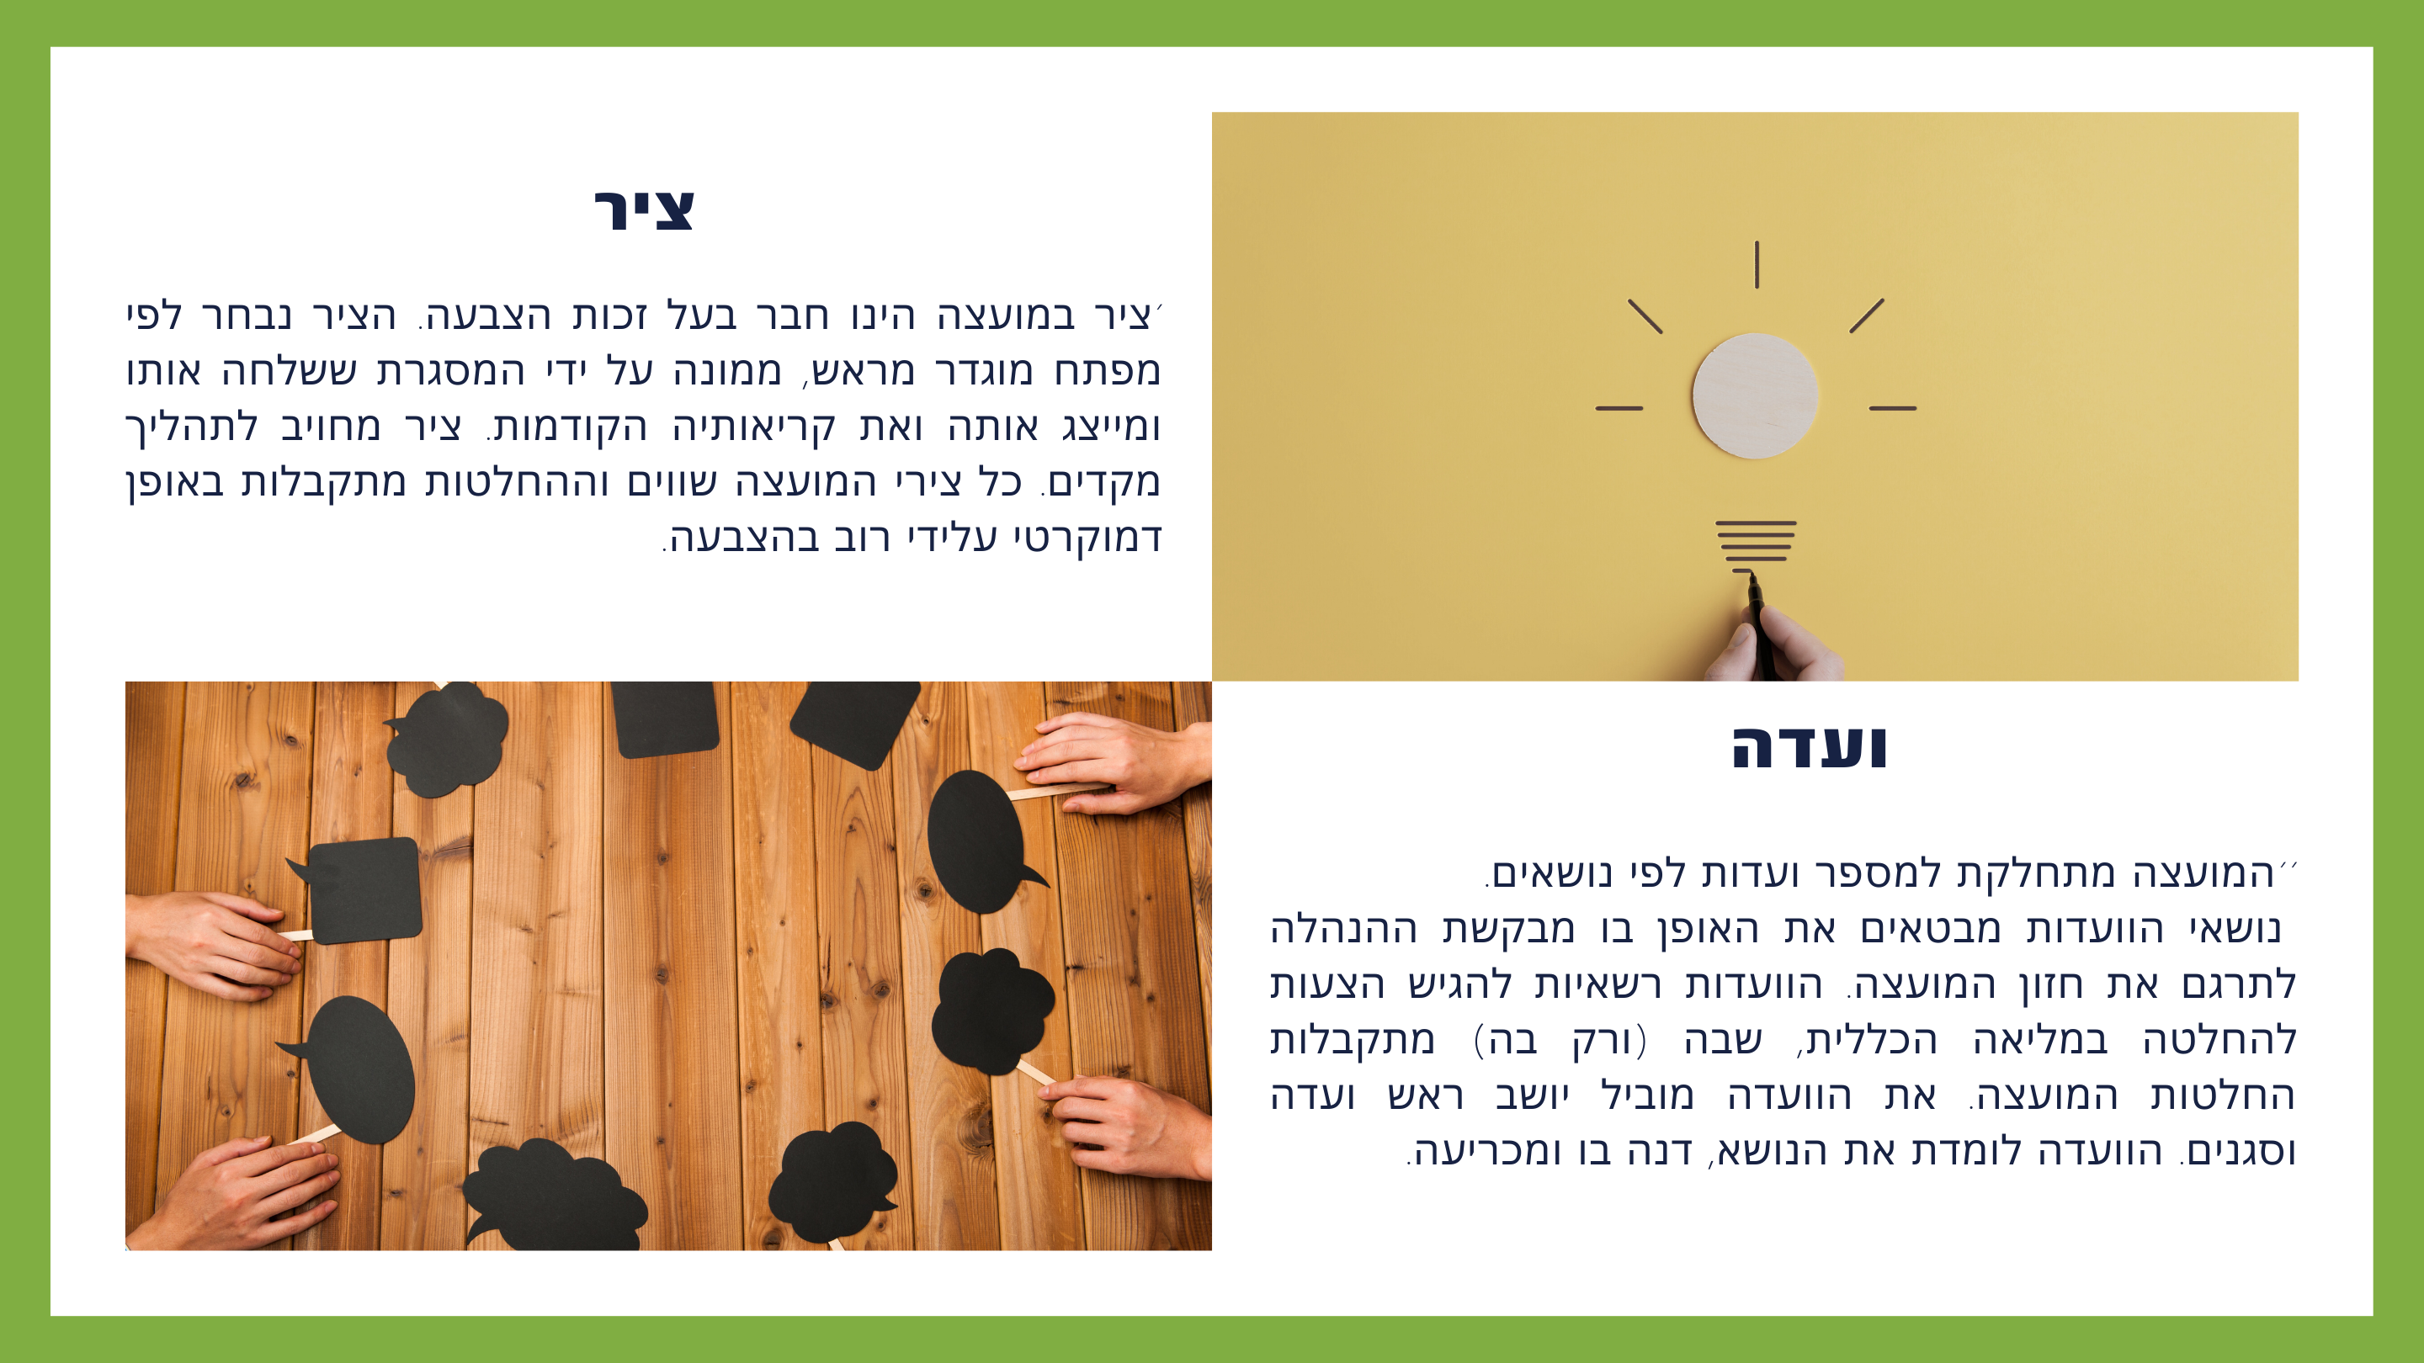

Slide 4
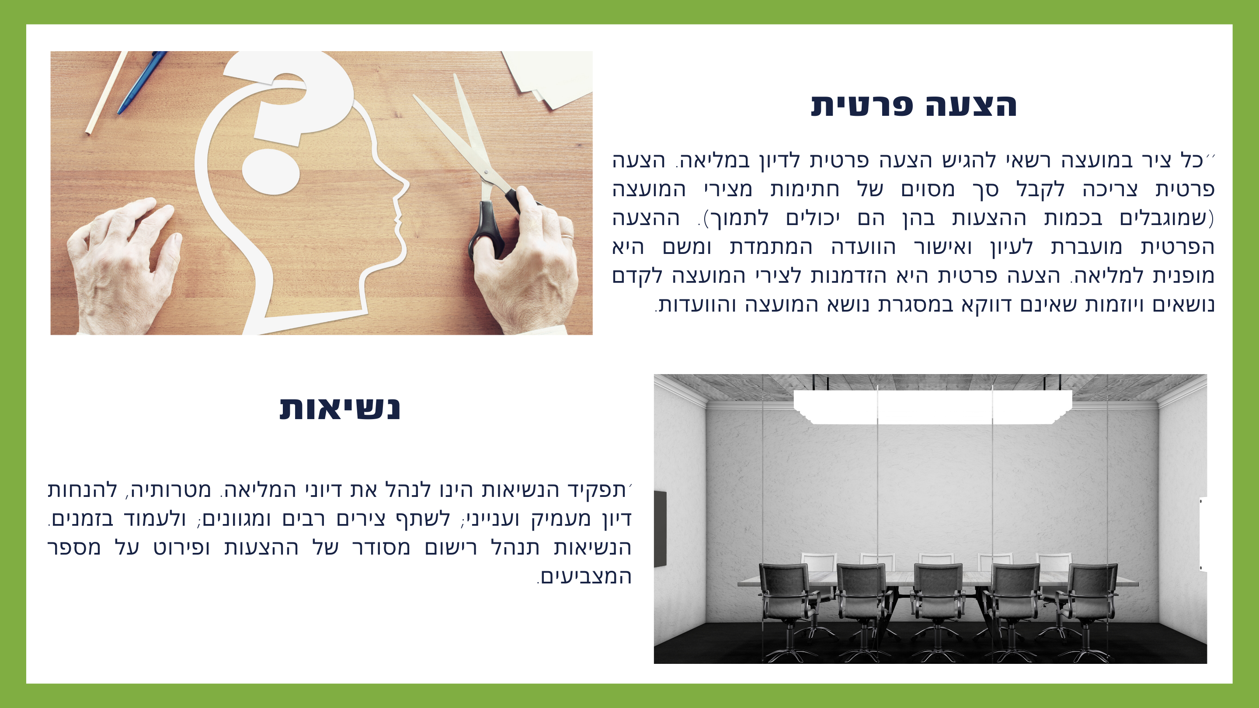

Slide 5


Slide 6


Slide 7


Slide 8


Slide 9


Slide 10


Slide 11


Slide 12




Slide 13


Slide 16


